Slide 1
파일 시스템 및 하드디스크 운영

Slide 2
파일시스템 (1)
파일과 그 안에 든 자료를 저장하고 찾기 쉽도록 유지, 관리하는 방법을 말한다.
파일 시스템의 종류에 따라 파티션의 수와 크기, 파일 이름의 길이, 크기, 파일 수 등에 차이가 있다.
FAT 는 File Allocation Table의 약자로 파일에 디스크에 존재한 파일의 정보가 저장되어
섹터들을 찾아볼 수 있도록 정보를 저장. Ex) FAT16(DOS), FAT32(Win9X)
NTFS 는 NT에서 사용되는 File System으로, FAT와는 달리 MFT(Master File Table) 사용
또한 이에 대한 미러(mirror)와 파일 로그가 유지되어 파일 복구 가능. WinNT 이상.
EXT2 는 리눅스를 위한 확장성이 있는 파일 시스템으로 파일 복구에 강함
단점으로 무결성검사(fsck) 시 시간이 오래 걸리며 비정상 종료 시 데이터 손실의 가능성이 큼
EXT3
- EXT2 에 저널링 기능 추가
: 사용자가 어떠한 내용을 입력 또는 수정하면 그 내용을 물리적 디스크에 기록하기 바로 전
관련 내용을 로그(log)에 기록하여 백업 및 복구 능력 개선

Slide 3
파일시스템 (2)
- 복구 시간의 단축 및 데이터 무결성 보장
- EXT3은 조각화가 적긴 하지만 조각화 현상은 존재함.
EXT4 : 리눅스의 기본 파일 시스템으로 범용 파일 시스템
16TB까지의 파일과 1EX(엑사바이트) 파일 시스템 지원, 온라인 조각모음 지원
조각화 현상을 줄이고, 큰 파일 처리가 개선됨.
EXT3에는 없던 저널 체크섬 기능이 추가되어 파일 시스템 손상 가능성이 더 줄어듬.
XFS : 고성능으로 대용량 파일(또는 파일 시스템)을 사용하기 위한 파일 시스템
파일 시스템 장애 시 빠른 복구를 위한 메타데이터 저널링 지원
파일 시스템 온라인 중 단편화 제거와 용량 확장이 가능
빠른 디렉터리 탐색 및 단편화가 낮음
메모리 사용이 상대적으로 적음

Slide 4
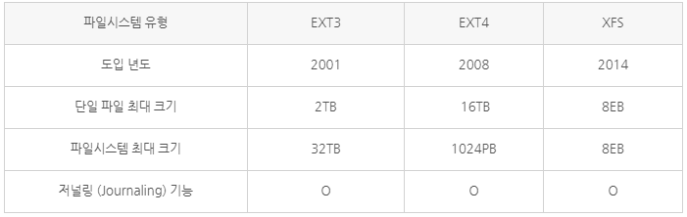
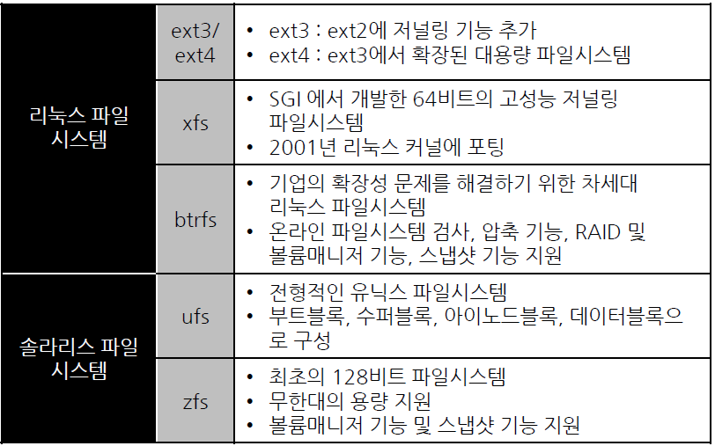
파일시스템 (3)

Slide 5
하드디스크 인터페이스 (1)
◆ IDE
- 병렬 방식
- 4개의 장치 장착 가능
◆ SCSI
- 직렬 방식
- 16개의 장치 장착 가능
◆ SATA
- 메인 보드에 있는 포트에 직접 연결하는 방식
- 메인 보드의 포트 개수만큼 장착 가능

Slide 6
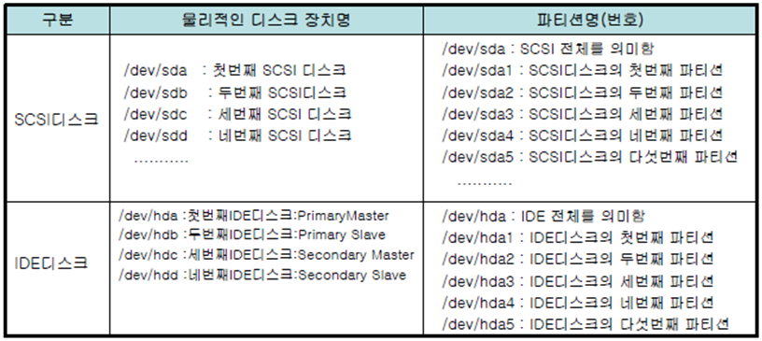
하드디스크 인터페이스 (2)
◆ 하드디스크 장치명
- SCSI : /dev/sda, /dev/sdb…
- IDE : /dev/hda, /dev/hdb…
◆ 파티션 번호
- 1부터 차례대로 붙임

Slide 7
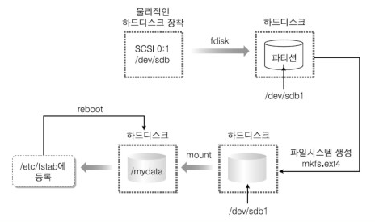
하드디스크 추가의 흐름
- 하드디스크 추가 → 파티션 작업 (fdisk) → 파일시스템 생성(포맷)작업 (mkfs, mkfs -t)
→ 마운트 작업 (mount) → 파일시스템테이블 파일에 등록(/etc/fstab)
- 파일 시스템 점검 및 복구 : e2fsck

Slide 8
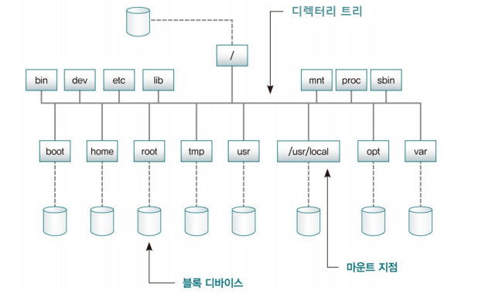
MOUNT
◆ 의미
- 파일 시스템을 전체 디렉터리 구조의 특정 디렉터리에 연결하는 것
- 마운트되는 위치를 마운트 지점이라고 함

Slide 9
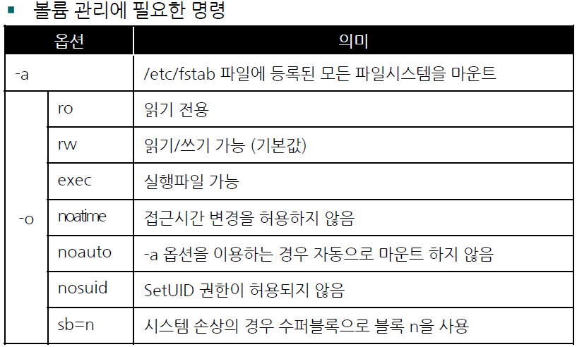
MOUNT
◆ 명령어
- 기본옵션은 rw, suid, dev, exec, auto, nouser, async
- mount -a [옵션] -t [type]
a 옵션은 /etc/fstab파일에 기록된 모든 파일 시스템을 마운트함
t 옵션이 추가되면 해당 유형의 파일 시스템만 마운트 함

Slide 10
MOUNT
◆ 명령어
- mount [option] -o [mount_option] device directory
a가 사용되지 않으면 지정된 장치에 해당하는 것을 찾아 마운트
o 옵션은 파일 시스템을 마운트 할 때 사용
-ex) mount –a -t iso9660
◆ 일반적인 사용법
- 일반적으로 이러한 방법으로 사용함
- mount [potion] [-t] [type] -o [mount_option] device directory
ex) mount (-t iso9660 -o ro)/dev/sr0 /media/cdrom
mount (-t ext4) /dev/sdb1 /data
◆ umount : 마운트 해제
- umount –a -t [type]
- umount device

Slide 11
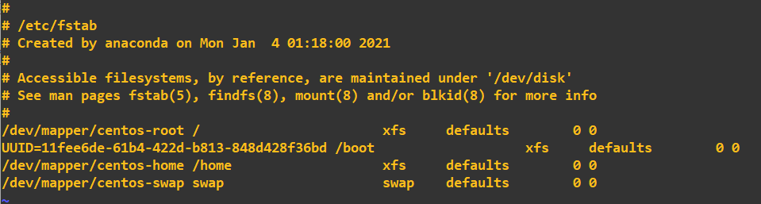
부팅 시 자동 MOUNT
◆ /etc/fstab 에 기록
- 장치명(또는 UUID), 마운트 포인트, 파일시스템유형, 마운트 옵션, dump 수행여부,
파일시스템 점검 여부 순으로 기록
- 디폴트 : 읽기, 쓰기, 실행 가능
덤프사용 0: 사용안함, 1:사용
파일시스템체크 0:사용안함, 1: 루트파일시스템에 지정, 2: 나머지는 대부분 2
- UUID 확인은 #blkid

Slide 12
하드디스크 추가하기 (실습)
◆ 순서
1. 새 하드디스크 추가
2. fdisk로 파티션 생성
3. mkfs로 파일시스템 생성
3. 마운트로 디렉터리에 연결
4. 파일 시스템 테이블에 등록

